Slide 1
本章内容
计算机基础知识
Java语言概述
JDK
HelloWorld案例
环境变量的配置
注释

Slide 2
计算机基础知识
计算机
计算机硬件
计算机软件
计算机语言
软件开发
人机交互方式
键盘功能键及快捷键介绍
常用的DOS命令

Slide 3

计算机（Computer）全称：电子计算机，俗称电脑。是一种能够按照程序运行，自动、高速处理海量数据的现代化智能电子设备。由硬件和软件所组成，没有安装任何软件的计算机称为裸机。常见的形式有台式计算机、笔记本计算机、大型计算机等。
计算机的应用已渗透到社会的各个领域，正在改变着人们的工作、学习和生活的方式，推动着社会的发展。哪些方面?

Slide 4

计算机硬件（Computer Hardware）是指计算机系统中由电子，机械和光电元件等组成的各种物理装置的总称。这些物理装置按系统结构的要求构成一个有机整体为计算机软件运行提供物质基础。
计算机通常由CPU、主板、内存、电源、主机箱、硬盘、显卡、键盘、鼠标，显示器等多个部件组成。

Slide 5

计算机软件是使用计算机过程中必不可少的东西，计算机软件可以使计算机按照事先预定好的顺序完成特定的功能，计算机软件按照其功能划分为系统软件与应用软件
系统软件： DOS(Disk Operating System), Windows, Linux, Unix, Mac, Android, iOS
应用软件：wps QQ YY 记事本

Slide 6

软件
  按照特定顺序组织的计算机数据和指令的集合
开发
  软件的制作过程
软件开发
  借助开发工具与计算机语言制作软件

Slide 7

语言
  人类进行沟通交流的各种表达符号，方便人与人之间进行沟通与信息交换
计算机语言
  人与计算机之间进行信息交流沟通的一种特殊语言
  计算机语言中也有字符，符号等等
  常见的计算机语言如C,C++,C#,JAVA

Slide 8
如何和机器交互
软件的出现实现了人与计算机之间更好的交互。
交互方式
  图形化界面：这种方式简单直观，使用者易于接受，容易上手操作。
  命令行方式：需要有一个控制台，输入特定的指令，让计算机完成一些操作。较为麻烦，需要记录住一些命令。

Slide 9
常用功能键介绍
Tab：制表符
Shift Ctrl Alt：配合其他键一起使用
空格 Enter
Window：菜单栏
Delete和Backspack的区别：
  删右边，删左边
PrtSc(PrintScreen)屏幕截图

Slide 10
常用快捷键介绍
Ctrl+A 全选
Ctrl+C 复制
Ctrl+V 粘贴
Ctrl+X 剪切
Ctrl+Z 撤销
Ctrl+S 保存

Slide 11
常用DOS命令介绍
打开DOS控制台的方式
常用DOS命令
  d: 回车 盘符切换
  dir(directory):列出当前目录下的文件以及文件夹
  md (make directory) : 创建目录
  rd (remove directory): 删除目录
  cd (change directory)改变指定目录(进入指定目录)
  cd.. : 退回到上一级目录
  cd\: 退回到根目录
  del (delete): 删除文件,删除一堆后缀名一样的文件*.txt
  cls : (clear screen)清屏
  exit : 退出dos命令行

Slide 12
Java语言概述
Java语言发展史
Java语言平台版本
Java语言特点
JRE与JDK

Slide 13

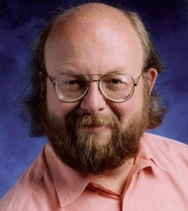
詹姆斯·高斯林（James Gosling）
1977年获得了加拿大卡尔加里大
学计算机科学学士学位，1983年
获得了美国卡内基梅隆大学计算
机科学博士学位，毕业后到IBM
工作，设计IBM第一代工作站
NeWS系统，但不受重视。后来
转至Sun公司，1990年，与Patrick，Naughton和Mike Sheridan等人合作“绿色计划”，后来发展一套语言叫做“Oak”，后改名为Java。

Slide 14
Java语言发展史
Java Development Kit（Java开发工具包）
  1.5(jdk5.0) tiger-老虎
  1.6(jdk6.0) mustang-野马
  1.7(jdk7) dolphin-海豚
  1.8(jdk8) Elephant-大象

Slide 15
Java语言平台版本
J2SE(Java 2 Platform Standard Edition)标准版
  是为开发普通桌面和商务应用程序提供的解决方案
  该技术体系是其他两者的基础，可以完成一些桌面应用程序的开发
J2ME(Java 2 Platform Micro Edition)小型版
  是为开发电子消费产品和嵌入式设备提供的解决方案
J2EE(Java 2 Platform Enterprise Edition)企业版
  是为开发企业环境下的应用程序提供的一套解决方案
  该技术体系中包含的技术如 Servlet、Jsp等，主要针对于Web应用程序开发

Slide 16
Java语言特点
简单性
面向对象
分布式处理
开源
跨平台

Slide 17
跨平台性
什么是跨平台性？
通过Java语言编写的应用程序在不同的系统平台上都可以运行。
原理是什么？
  只要在需要运行java应用程序的操作系统上，
  先安装一个Java虚拟机(JVM Java Virtual Machine)即可。
  由JVM来负责Java程序在该系统中的运行。

Slide 18
跨平台性(图解)
Java程序
Windows系统
Linux系统
MAC系统
win版的JVM
lin版的JVM
mac版的JVM
因为有了JVM，所以同一个Java程序在三个不同的操作系统中都可以执行。这样就实现了Java程序的跨平台性。也称为Java具有良好的可移植性。

Slide 19
JDK
JRE与JDK
JDK下载
JDK安装

Slide 20
JRE与JDK
JRE(Java Runtime Environment Java运行环境)
包括Java虚拟机(JVM Java Virtual Machine)和Java程序所需的核心类库等，如果想要运行一个开发好的Java程序，计算机中只需要安装JRE即可。
JDK(Java Development Kit Java开发工具包)
JDK是提供给Java开发人员使用的，其中包含了java的开发工具，也包括了JRE。所以安装了JDK，就不用在单独安装JRE了。 其中的开发工具：编译工具(javac.exe) 运行工具(java.exe)等
简单而言：使用JDK开发完成的java程序，交给JRE去运行。

Slide 21

通过官方网站获取JDK
  http://www.oracle.com
针对不同操作系统，下载不同的JDK版本
  识别计算机的操作系统

Slide 22
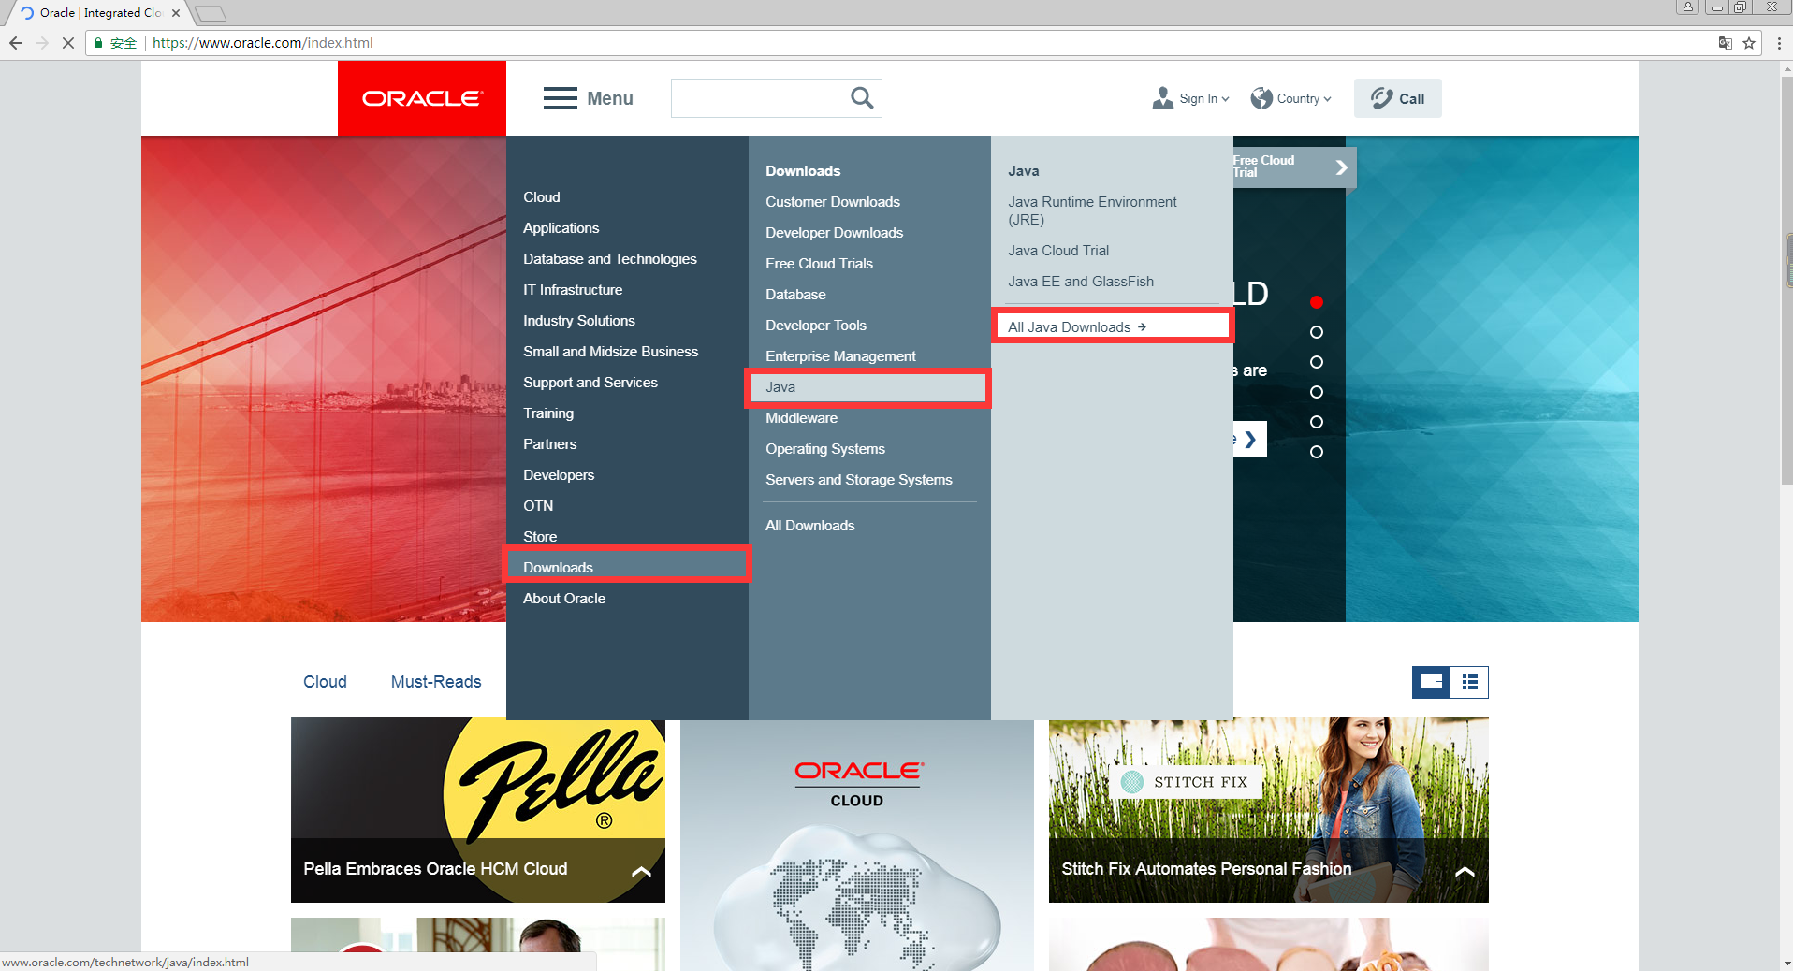
JDK的下载步骤图1

Slide 23
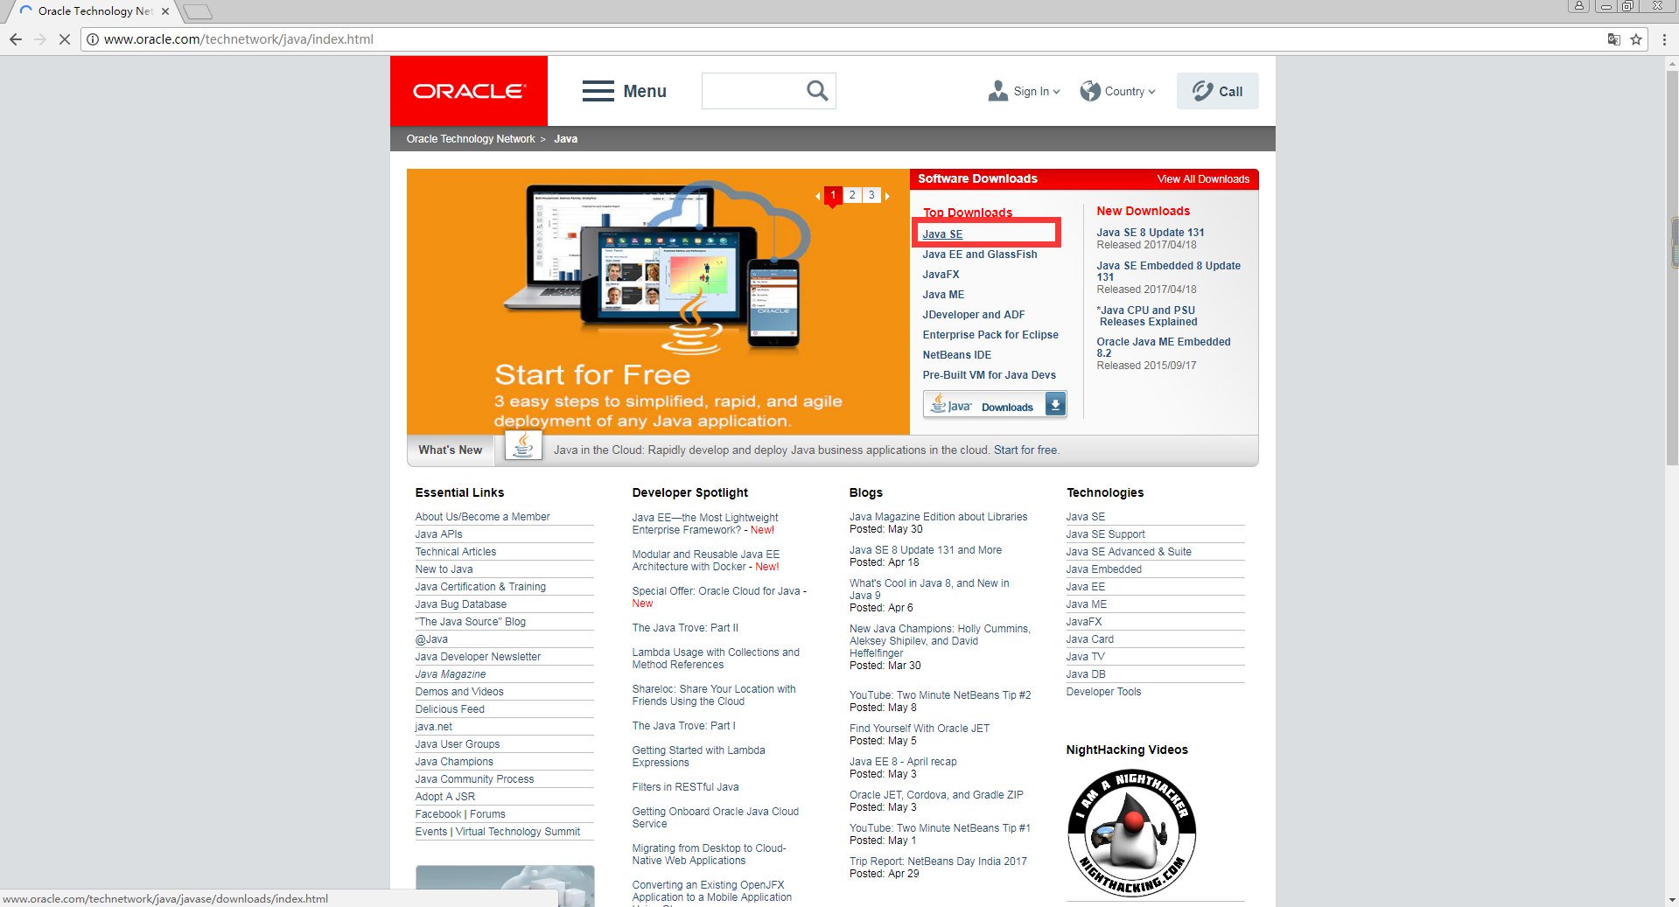
JDK的下载步骤图2

Slide 24
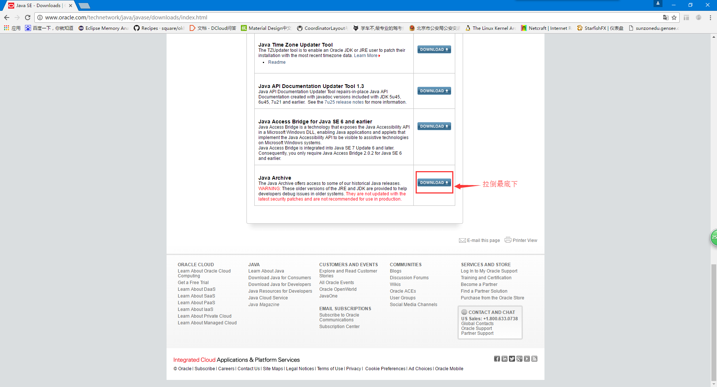
JDK的下载步骤图3

Slide 25
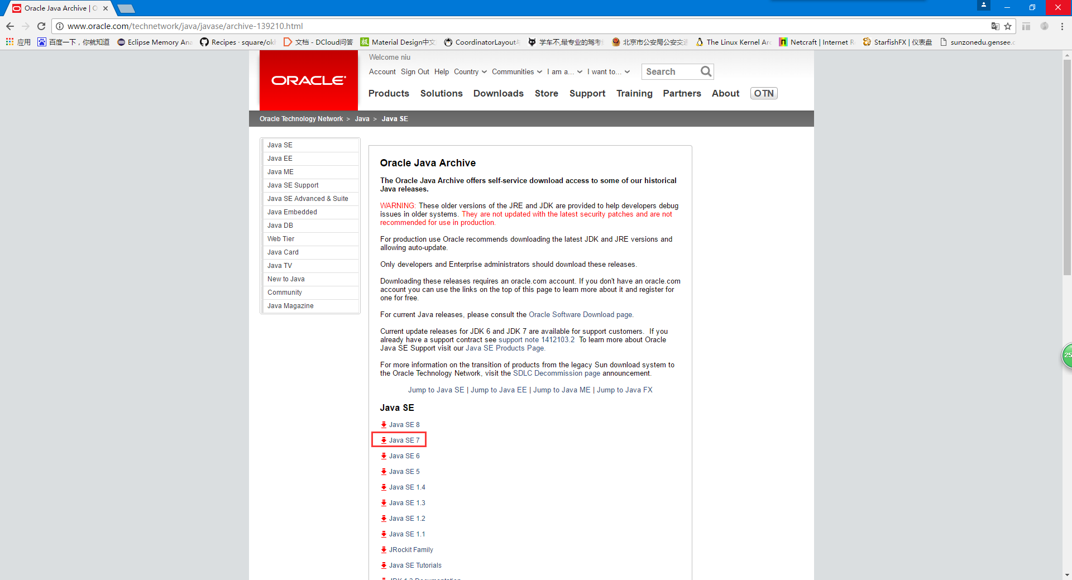
JDK的下载步骤图4

Slide 26

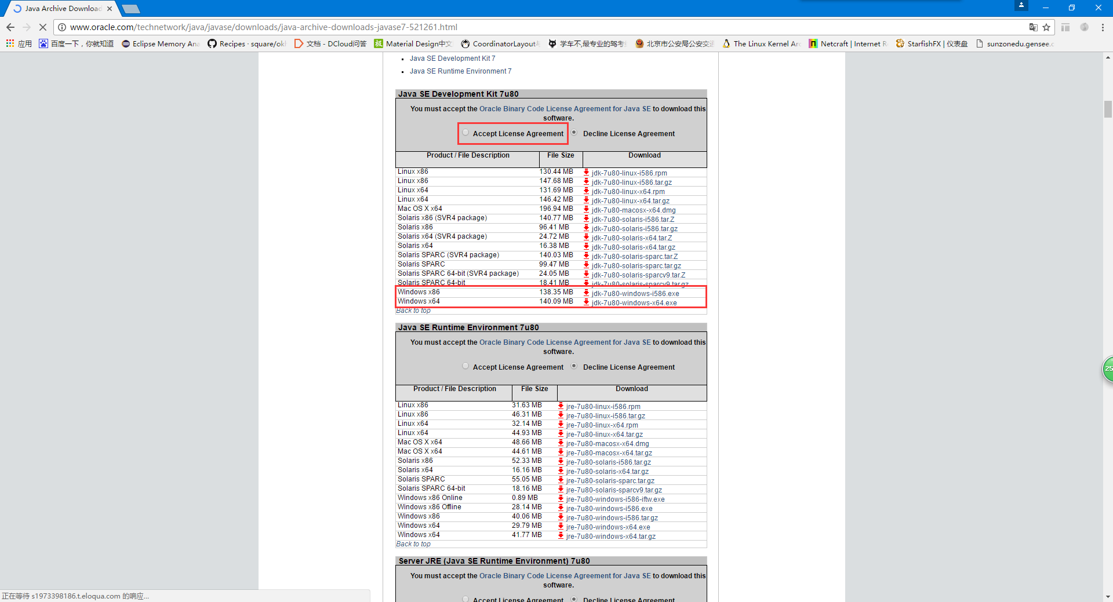

Slide 27
JDK的安装
傻瓜式安装，下一步即可。
建议：安装路径不要有中文或者特殊符号如空格等。最好目录统一。
当提示安装JRE时，可以选择不安装。

Slide 28
HelloWorld案例
开发工具介绍
HelloWorld
程序解析
运行与工作原理
常见错误

Slide 29
开发工具介绍
编写Java程序可以使用很多种工具
  notepad(微软操作系统自带)
  Notepad++
  Eclipse
  MyEclipse

Slide 30
HelloWorld源码编写
首先定义一个类
  class 类名
在类定义后加上一对大括号
  {}
在大括号中间添加一个主(main)方法/函数
  public static void main(String [] args){ }
在主方法的大括号中间添加一行输出语句
  System.out.println(“Hello World”)

Slide 31
程序编译和运行
首先编写java源代码程序，扩展名.java
在命令行模式中，输入javac命令对源代码进行编译，生成字节码文件
  javac 源文件名.java
编译完成后，如果没有报错信息，输入java命令对class字节码文件进行
解释运行,执行时不需要添加.class扩展名
  java HelloWorld

Slide 32
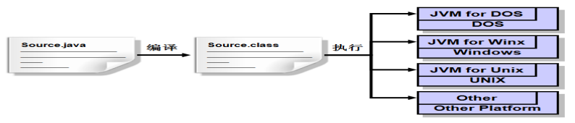
运行与工作原理
javac
javac
java
Java源代码
Java字节码文件
运行结果
编译
HelloWorld.java
编译
HelloWorld.class
执行

Slide 33
常见错误
文件扩展名隐藏导致编译失败
class写错 Class claas…
类名格式有问题 暂时全部使用英文
类名后面的大括号匹配不正确
main方法格式错误
  public static void main(String [] args){ }
main方法大括号缺失
打印语句拼写错误
  System.out.println(“”);
引号使用错误，使用成中文全角引号

Slide 34
环境变量的配置
path环境变量配置的作用
path环境变量配置方式

Slide 35
path环境变量配置的作用
程序的执行需要使用外部指令javac，但是javac指令仅仅能在JDK安装目录下的bin目录下时候，因此程序只能写入bin目录
程序开发过程中，不能将源代码写入JDK的安装目录，因此需要将源程序保存到任意位置的指定目录(英文目录)，所以需要使javac指令在任意目录下可以运行

Slide 36
path环境变量配置方式1
通过配置path环境变量，将javac指令所在目录也就是JDK安装目录下的bin目录配置到path变量下，即可使javac指令在任意目录下运行
  win7,win8系统：右键点击桌面计算机→选择属性→选择高级系统设置→选择高级选项卡→点击环境变量→下方系统变量中查找path→双击path
  将jdk安装目录下的bin目录添加到最左边并添加分号

Slide 37
path环境变量配置方式2
path环境变量的参照形配置方式
  创建新的变量名称：JAVA_HOME
  为JAVA_HOME添加变量值：JDK安装目录
  将path环境变量中JDK目录修改：%JAVA_HOME%\bin;
path环境变量具有先后顺序

Slide 38
注释
注释概述
    用于解释说明程序的文字
Java中注释分类格式
  单行注释
    格式： //注释文字
  多行注释
    格式： /* 注释文字 */
  文档注释
    格式：/** 注释文字 */

Slide 39
注释
把HelloWorld案例加入注释写出来
需求：写一个程序，在控制台输出HelloWorld
分析：
  写一个java程序，首先定义类。
  程序要想能够被jvm调用，必须定义main方法。
  程序要想有输出结果，必须用输出语句。
实现：
  定义类用的是class关键字，后面跟的是类名
  main方法基本格式
  输出语句基本格式

